Slide 1

Dificuldades técnicas de estudantes de pós-graduação em Ciência da Computação não oriundos da área de T.I.
Disciplina: Inovações educacionais em computação (IN1169) - 2026.1
Time 2: Alexandre de Souza, Cayo Roberto, Danilo Farias, Felipe Lima e Malu Xavier.
Recife, 2026
Notes:
DANILO

Slide 2
Contexto da pesquisa
Objetivo:
Motivação:
A relevância reside no potencial de impactar diretamente a formação profissional e a permanência do aluno no curso.
Resolver essas lacunas iniciais na jornada do estudante é essencial para que ele consiga evoluir de forma incremental, integrada e condizente com o cenário tecnológico atual.
Identificar e analisar as dificuldades técnicas dos alunos ingressantes do Stricto Sensu de Ciências da Computação não oriundos da área de Tecnologia da Informação.
Notes:
DANILO

Slide 3
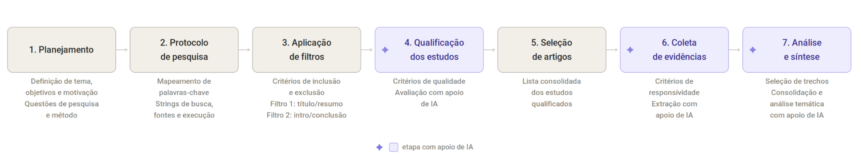
Etapas do método de RSL/MS
Notes:
MALU

Slide 4
Planejamento da Pesquisa
Questão Central:
Quais são as dificuldades técnicas dos alunos ingressantes do Stricto Sensu de Ciências da Computação não oriundos da área de Tecnologia da Informação e como essas dificuldades impactam seu desempenho acadêmico?
Questões secundárias:
Q1 - Qual é o contexto dos estudos analisados em relação aos alunos não oriundos de TI, considerando: (i) nível educacional (graduação/stricto sensu), (ii) área do curso, (iii) tamanho da amostra/turma e (iv) duração das intervenções ou disciplinas?”
Q2 - Quais são as principais dificuldades técnicas (ex.: programação, matemática, algoritmos, ferramentas)?
Q3 - Quais métodos/abordagens são utilizados para o desenvolvimento de competências técnicas nesses alunos?
Q4 - Como essas dificuldades afetam o desempenho acadêmico do público-alvo?
Q5 - Quais são os principais desafios encontrados para o desenvolvimento de competências técnicas no público-alvo?
Notes:
ALEXANDRE

Slide 5
Protocolo de pesquisa - strings de busca
Modelo PICO + C (contexto):
(P): Students with no computing background: students from other disciplines.
(I): Technical Skills: computing skills; programming skills.
(O): Education: teaching; learning.
(C): Experience report: case study.
(""non-technical background"" OR ""non computing background"" OR ""students from other disciplines"")
AND (""technical skills"" OR ""programming skills"" OR ""computing skills"")
AND (teaching OR learning OR education)
AND (""experience report"" OR ""case study"")
Notes:
CAYO
P - POPULAÇÃO
I - INTERVENÇÃO
C - COMPARAÇÃO - NÃO USOU.
O - OUTCOME
C - CONTEXTO

Slide 6
Critérios de Exclusão
Estudos anteriores de 2020 a 2026;
Estudos secundários (RSL/MS);
Publicações com menos de 4 páginas;
Publicações com mais de 30 páginas;
Publicações indisponíveis para download ou visualização;
Publicações que não sejam em língua inglesa;
Publicações não relacionadas ao tema.
Notes:
CAYO

Slide 7
Critérios de Inclusão
Estudos publicados entre 2020 e 2026;
Estudos que tratam de estudantes sem background em computação;
Estudos de caso sobre educação para o desenvolvimento de habilidades técnicas computacionais;
Publicações disponíveis para download.
Notes:
CAYO

Slide 8
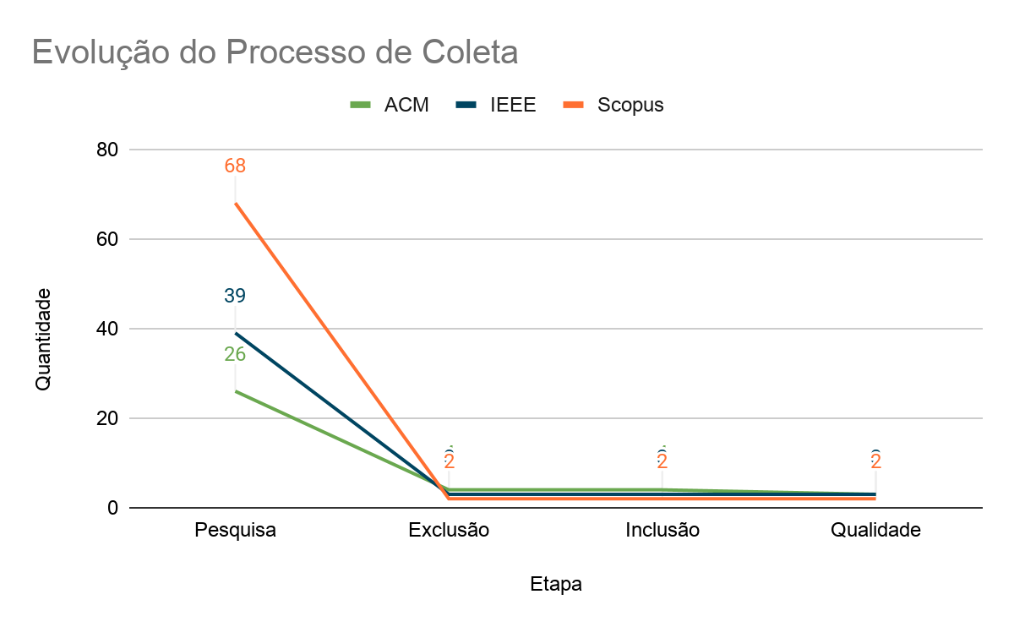
Notes:
FELIPE

Slide 9
Qualificação dos Estudos
CQ1 - Metodologia clara
CQ2 - Contexto claro e bem definido
CQ3 - Os objetivos da pesquisa estão bem definidos
CQ4 - Apresenta discussão sobre os resultados
CQ5 - Mencionou desafios, limitações ou ameaças
Obs.: Notas de 0 a 5, publicações com menos de 3 foram excluídas.
Range:
0
0,5
1
Notes:
ALEXANDRE

Slide 10
Análise e Síntese das Questões Secundárias

Slide 11
Q1 - Qual é o contexto dos estudos analisados em relação aos alunos não oriundos de TI?
Nível educacional: Graduação e Pós-graduação.
Área do curso: Humanidades, Ciências Sociais e Artes Negócios e Gestão Engenharia não computacional e ciências exatas Biociências e Saúde
Notes:
DANILO

Slide 12
Q1 - Qual é o contexto dos estudos analisados em relação aos alunos não oriundos de TI?
Tamanho da amostra/turma: Pequeno a médio porte (foco qualitativo/prático) - até 50 estudantes Porte médio a grande (foco quantitativo/experimental) - mais de 50 estudantes
Duração das Intervenções: Cursos formais com duração de um semestre Programas contínuos Módulos curtos e experimentos pontuais
Notes:
DANILO

Slide 13
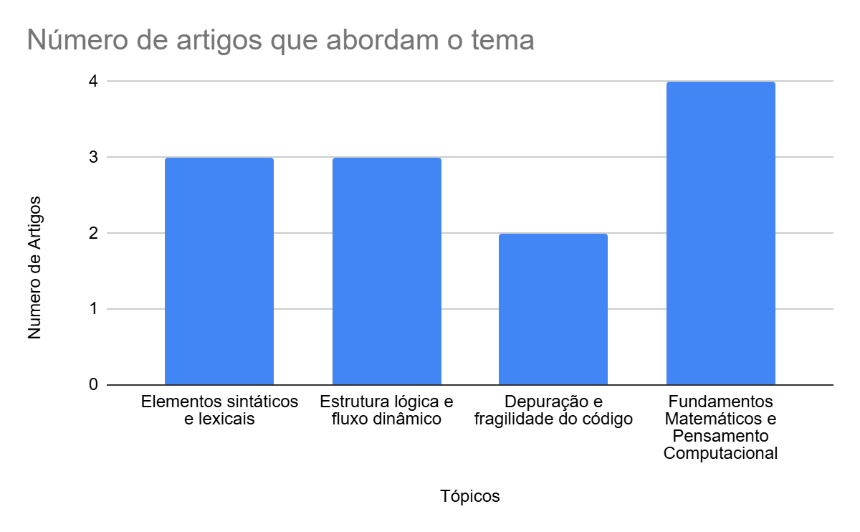
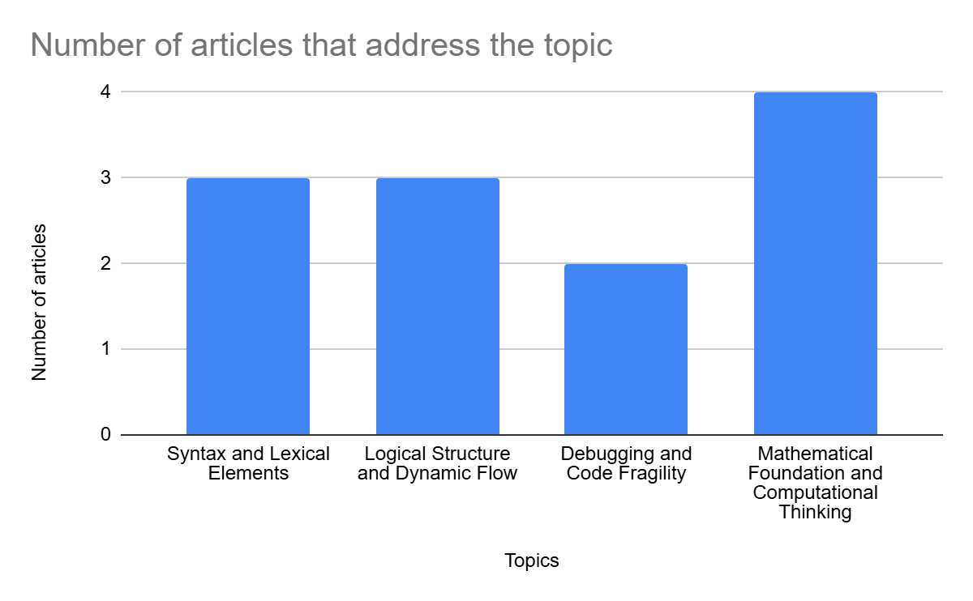
Q2 - Quais são as principais dificuldades técnicas?
Notes:
FELIPE

Slide 14
Q3 - Quais métodos/abordagens são utilizados para o desenvolvimento de competências técnicas nesses alunos?
Aprendizagem ativa, colaborativa e independente
Aprendizagem baseada em projetos, aprendizagem baseada em problemas e instrução aplicada
Apoio cognitivo e programação em blocos
Investigação guiada e metacognição
Design curricular interdisciplinar e redução de barreiras
Notes:
DANILO

Slide 15
Q4 - Como essas dificuldades afetam o desempenho acadêmico do público-alvo?
Redução no desempenho em avaliações e nas notas (3)
Sofrimento emocional e desengajamento comportamental (2)
Limitação da capacidade de pesquisa e ineficiência de dados (2)
Riscos profissionais estratégicos e 'analfabetismo' técnico (1)
Notes:
MALU

Slide 16
Q5 - Quais são os principais desafios encontrados para o desenvolvimento de competências técnicas no público-alvo?
Barreiras estruturais e institucionais
Desafios pedagógicos e instrucionais
Barreiras socioemocionais e ambientais
Falta de relevância percebida
Fragilidade do ecossistema e do código
Notes:
FELIPE

Slide 17
Dificuldades técnicas de estudantes de pós-graduação em Ciência da Computação não oriundos da área de T.I.
Obrigado e até a próxima

